Slide 1
Assemblée Paroissiale du 26 mars 2014
Le conseil de paroisse vous souhaite la plus cordiale bienvenue et vous remercie de se joindre à lui pour mener à bien les affaires de la paroisse.

Slide 2
Tractanda
Accueil, ouverture et constitution de l’assemblée
Procès-verbal de la dernière assemblée
Rapport du conseil de paroisse
Comptes 2013, Rapport de la commission financière
Budget 2014, Fonctionnement et Investissements, Rapport de la commission financière
Nomination de la commission financière
Fixation du mode de convocation
Parole au conseil pastoral
Divers

Slide 3
1 -Accueil, ouverture et constitution de l’assemblée
Accueil et salutations par le Président
Prière faite par le prêtre
Moment de silence en pensant aux paroissiennes et paroissiens qui nous ont quittés durant l'année écoulée ou qui ne peuvent se joindre à nous, retenus par la maladie, un handicap
Acceptation de l’ordre du jour
Enregistrement des débats
Validation de l’assemblée
Nomination des scrutateurs

Slide 4
2 -Procès-verbal de la dernière assemblée
Le procès-verbal a été mis à disposition des paroissiens
Questions, remarques
Approbation du PV

Slide 5
3 - Rapport du conseil de paroisse
Le conseil de paroisse est entré en fonction le 13 avril
Répartition des tâches
Organisation du vote sur la modification du statut ecclésiastique

Slide 6
François
Vice présidence
Registres paroissiaux
Propriétés (paroisse et bénéfice curial)
Bâtiments (Gros oeuvre)
Cure
Eglise,
Chapelle de Senèdes.
Forêts.
Grotte

Slide 7
Esther
Finances
Gestion du budget et des comptes
Contrôle des factures
Libération des payements
Supervision de la tenue de la comptabilité
Pastorale
Délégué au Conseil Pastoral
Délégué au conseil de communauté
Bâtiments
Responsable de la salle de réunion

Slide 8
Christiane
Procès-Verbaux des séances
Entretien des bâtiments, personne de contact avec le sacristain et les fleuristes, linge de cérémonies
Paroissiens
Visites aux jubilaires
Visites aux couples fêtant leurs noces d’or ainsi qu’à la personne qui a 90 ans
Communication
Informations en général, bulletin de paroisse
Invitation des bénévoles

Slide 9
Jean-Marc
Commissions
Cimetière
Halle polyvalente
Sociétés
Personne de contact avec les sociétés
Manifestations
Réservation des salles
Organisation des apéros
Contact avec la police, pompiers, parcage

Slide 10
René
Présidence
Conseil de paroisse et Assemblée paroissiale.
Correspondance
Représentation de la paroisse
Bénéfice curial
Personne de contact
Secrétariat
Paroissiens
Sorties d'Eglise
Délégué
aux affaires de la commune
aux affaires de l'UP
aux affaires de la CEC

Slide 11
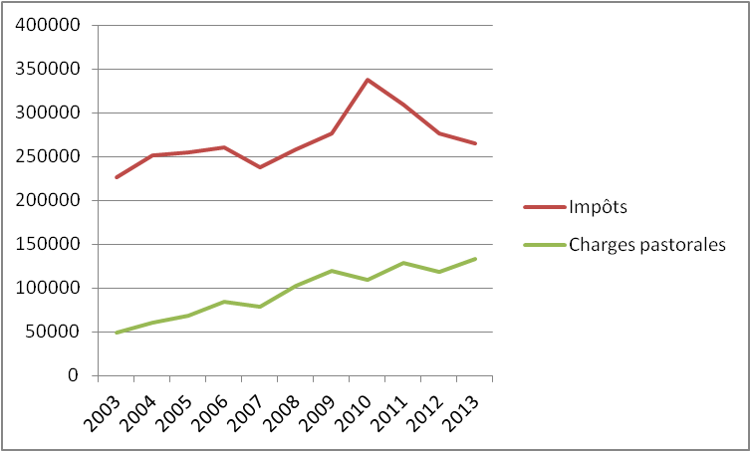
4 – Comptes 2013
Progression en 10 ans
Impôts 17 %
Pastorale 130 %
50%
Caisse des ministères
Tâches supraparoissiales
Bureau du secteur
22%

Slide 12
4 – Comptes 2013

Slide 13
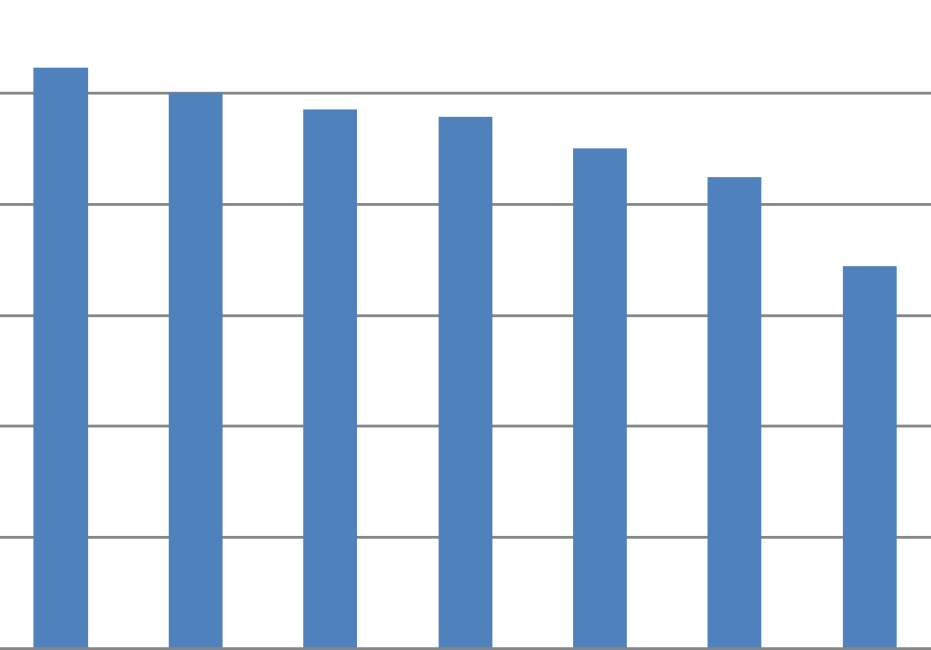
4 – Comptes 2013
En salaires convertis à plein temps, ceci signifie que sur les 7 assistants pastoraux laïcs actifs dans notre UP, 5 ont un salaire plus élevé que celui de nos prêtres!
Basé sur le salaire des prêtres, ceci équivaut à 2 et 3.5 postes

Slide 14
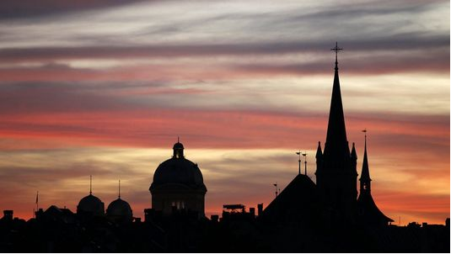
Les Eglises du canton de Berne vont supprimer 27 postes de travail
17.03.2014 17:03
[KEYSTONE/Peter Klaunzer - Keystone]
Le parlement bernois exige des économies aux
Eglises.Les mesures d'économie du canton de
Berne vont coûter 27,5 postes de travail dans
les Eglises, l'Eglise réformée évangélique est
la principale concernée.
Le canton de Berne supprimera progressivement 27,5 postes dans les trois Eglises nationales à partir de mai 2015. Cette réduction des effectifs s'inscrit dans le cadre des mesures d'économies décidées en novembre par le Grand Conseil bernois.
Cette réduction de 27,5 postes affectera surtout l'Eglise réformée évangélique, a indiqué lundi le canton de Berne. Les autorités ont assuré qu'elles appliqueront ces mesures d'une manière "aussi supportable" que possible pour les paroisses et le personnel concerné.
Dans le cadre de l'examen des offres et des structures (EOS), le parlement bernois avait exigé en automne dernier de réduire la dotation des paroisses de 5 millions de francs d'ici fin 2017. Les autorités ecclésiastiques acceptent l'ampleur de la réduction des effectifs même si elles estiment difficilement supportable le respect des délais.

Slide 15
4 – Comptes 2013
Présentation des comptes
Questions
Rapport de la commission financière
Approbation des comptes

Slide 16
5 – Budget 2014
Présentation des budgets 2014
fonctionnement
investissements
Questions
Rapport de la commission financière
Approbation des budgets 2014
investissements
fonctionnement

Slide 17
6 – Nomination de la commission financière
Pour la législature précédente, nous avions les trois membres suivants:
Francis Wicht, président
Serge Clément
Emmanuel Monney
Emmanuel Monney, actuellement syndic de Senèdes, nous a fait part de sa volonté de ne plus poursuivre ce mandat
Nous le remercions très sincèrement pour cet engagement
Pour le remplacer, nous avons le candidature de Monsieur Albert Maillard, de Ferpicloz.

Slide 18
7 – Fixation du mode de convocation
En fin de législature, l’assemblée paroissiale doit décider le mode de convocation de son assemblée.
Obligatoire:
Feuille officielle
Pilier public (de l’église)
Choix de l’assemblée
Tout ménage
Lettre adressée
Comme cela n’avait pas été fait, nous le faisons maintenant
Le conseil propose le statut quo: tout ménage

Slide 19
8 – Parole au conseil pastoral

Slide 20
9 - Divers
Un grand merci
à mes collègues du conseil de paroisse
à toutes les personnes qui consacrent du temps et de l’énergie au service de notre paroisse
à vous toutes et tous pour votre participation
L’assemblé paroissiale 2015 est fixée au
Mercredi 25 mars 2015
Rappel: les 29, 30 et 31 mai, fête des céciliennes à Ependes
Faisons part de notre attachement et de notre soutien à notre chœur mixte

Slide 21
Verrée

